Slide 1
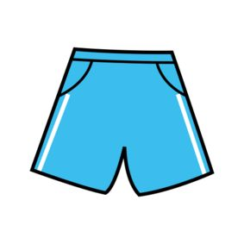
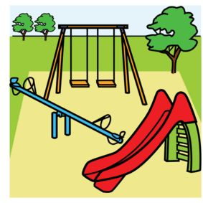
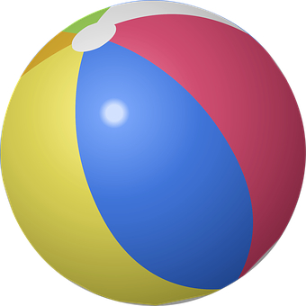
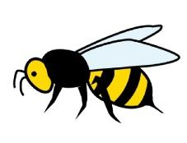
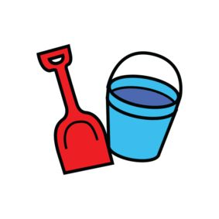
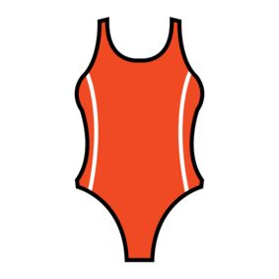
Žaidimų aikštelė
Kamuolys
Šortai
Ball
Shorts
Lekeplass
Maudymosi kostiumas
Bitė
Kibirėlis ir kastuvėlis
Bie
Bøtte og spade
Badedrakt

Slide 2
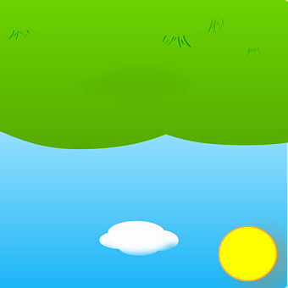
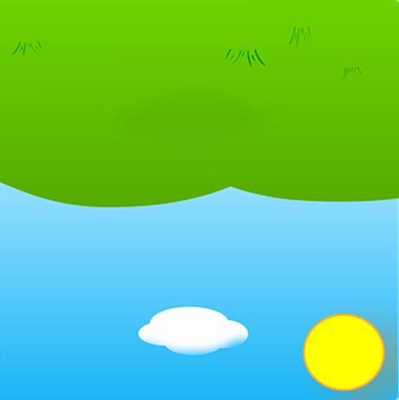
www.morsmal.no
www.morsmal.no
www.morsmal.no
www.morsmal.no
www.morsmal.no
www.morsmal.no

Slide 3
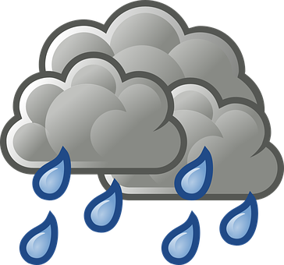
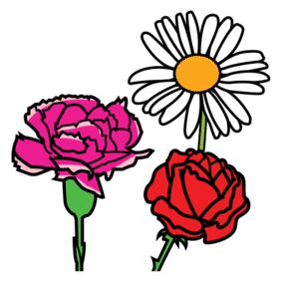
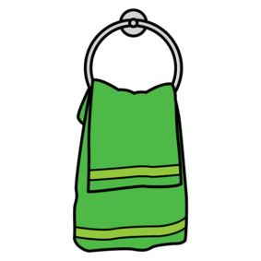

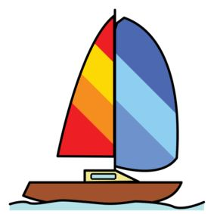
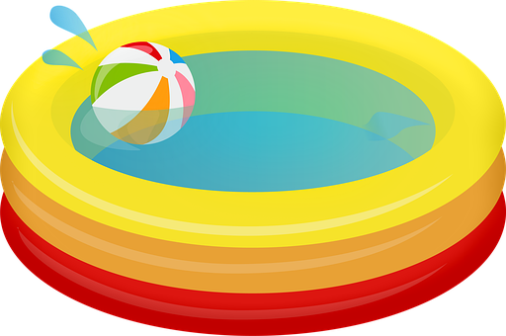
Lietus
Gėlės
Rankšluostis
Regn
Blomster
Håndkle
Ledai
Laivas
Baseinas
Is
Båt
Basseng

Slide 4
www.morsmal.no
www.morsmal.no
www.morsmal.no
www.morsmal.no
www.morsmal.no
www.morsmal.no

Slide 5
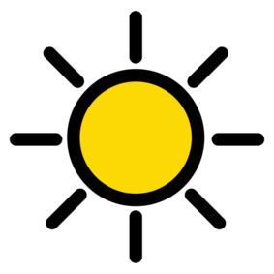
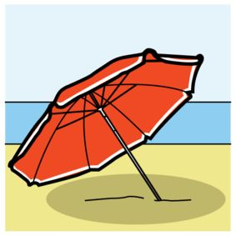
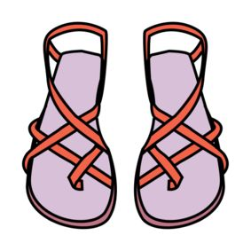
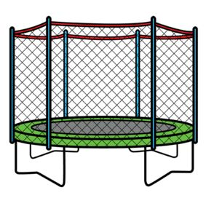

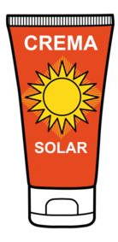
Saulė
Skėtis nuo saulės
Sandalai
Sol
Parasoll
Sandaler
Kremas nuo saulės
Batutas
Pleistras
Solkrem
Trampoline
Plaster

Slide 6
www.morsmal.no
www.morsmal.no
www.morsmal.no
www.morsmal.no
www.morsmal.no
www.morsmal.no

Slide 7
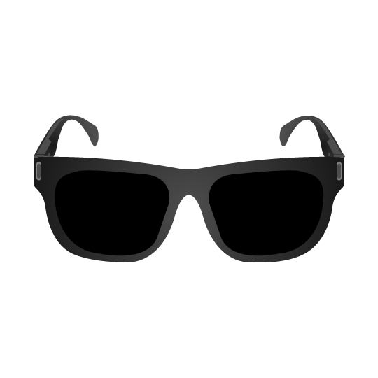
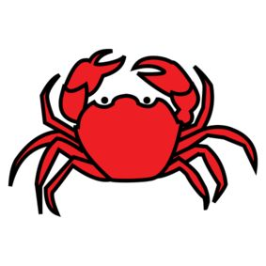
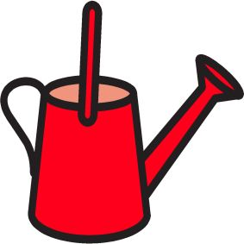
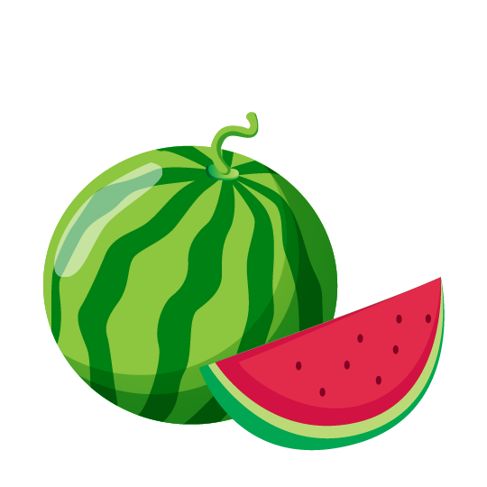
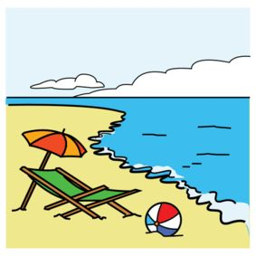
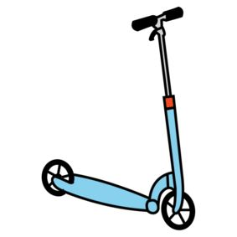
Laistytuvas
Akiniai nuo saulės
Krabas
Vannkanne
Solbriller
Krabbe
Arbūzas
Paspirtukas
Paplūdimys
Vannmelon
Sparkesykkel
Strand

Slide 8
www.morsmal.no
www.morsmal.no
www.morsmal.no
www.morsmal.no
www.morsmal.no
www.morsmal.no

Slide 9
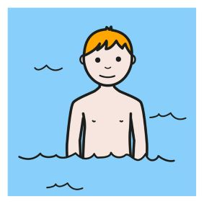
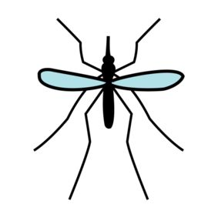
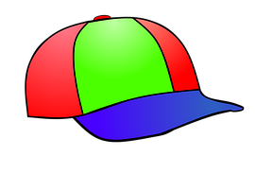
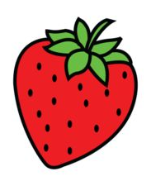
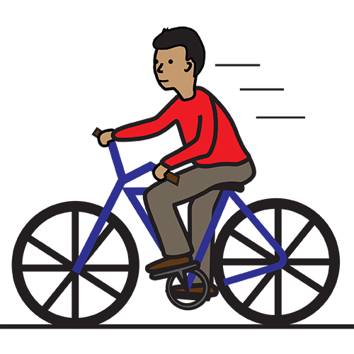
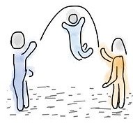
Uodas
Maudytis
Kepuraitė su snapeliu
Caps
Mygg
Bade
Dviratis
Šokdynė
Braškės
Sykkel
Hoppe tau
Jordbær

Slide 10
www.morsmal.no
www.morsmal.no
www.morsmal.no
www.morsmal.no
www.morsmal.no
www.morsmal.no

Slide 12
www.morsmal.no
www.morsmal.no
www.morsmal.no
www.morsmal.no
www.morsmal.no
www.morsmal.no

